Slide 1
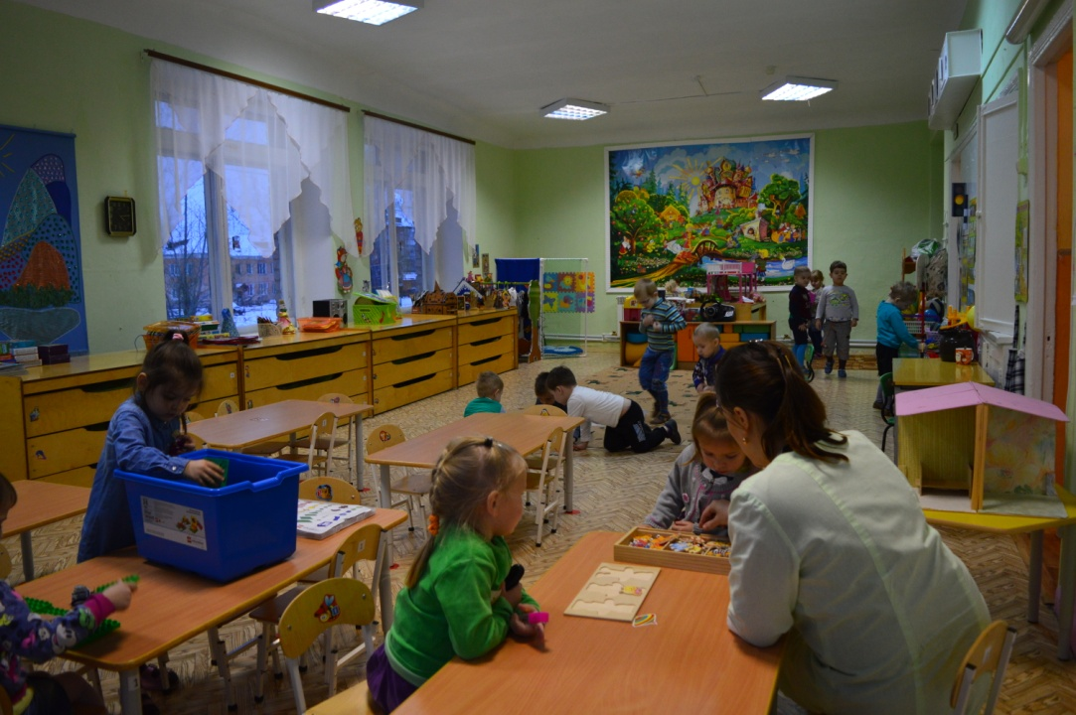
Презентация развивающей предметно –пространственной среды группы среднего возраста
Парфенова Л.А., воспитатель
МБДОУ «Детский сад № 20»

Slide 2
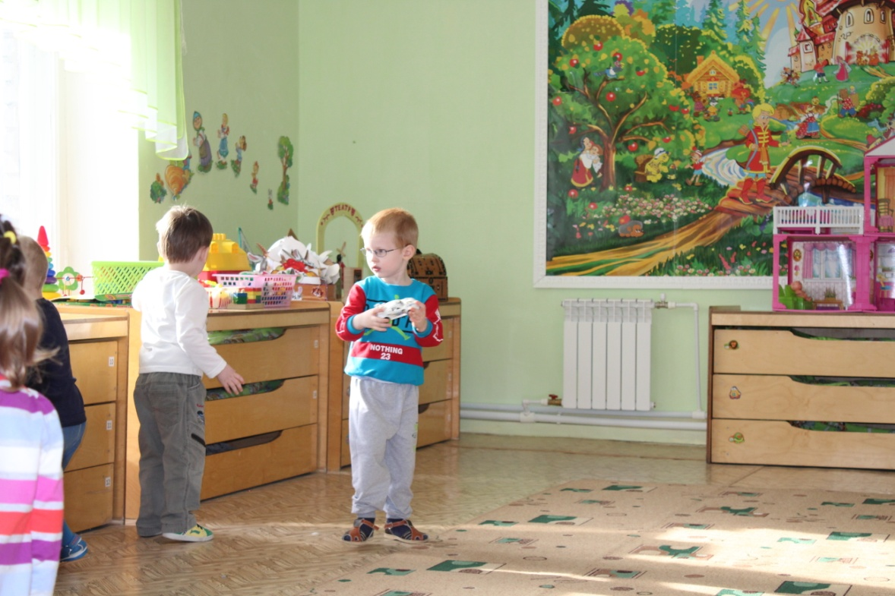
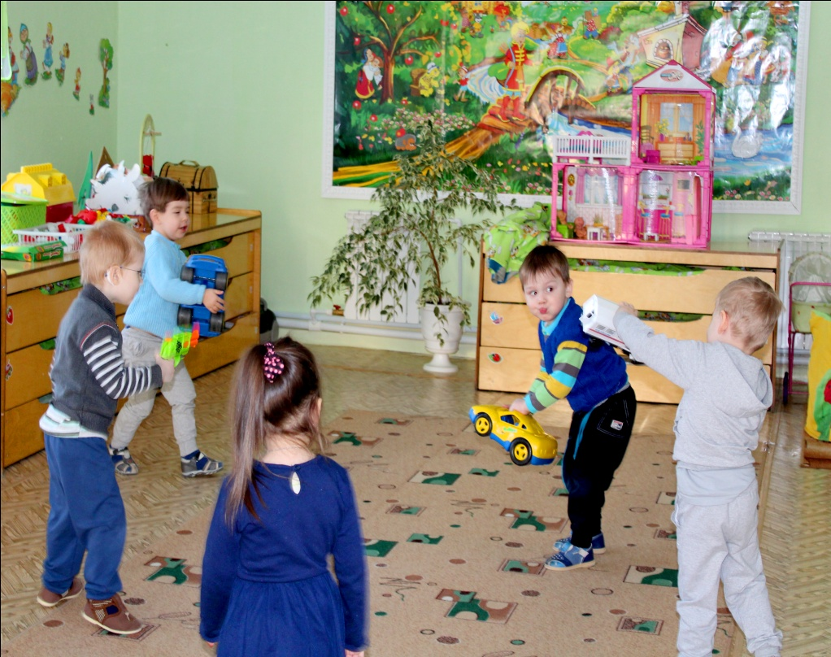
Развивающая среда – до…

Slide 3
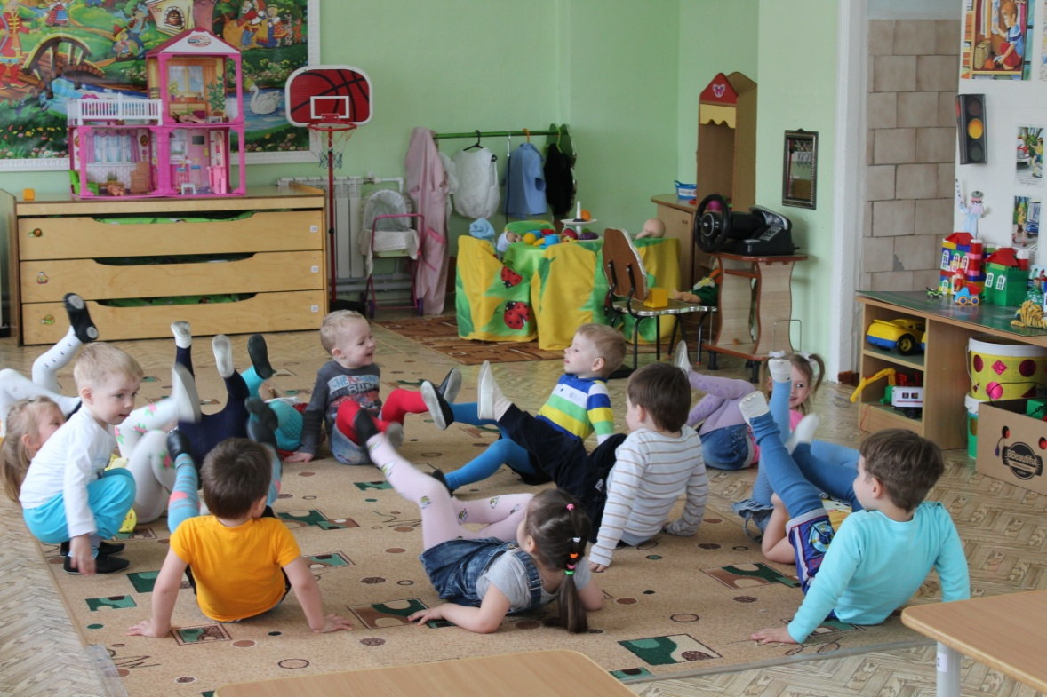
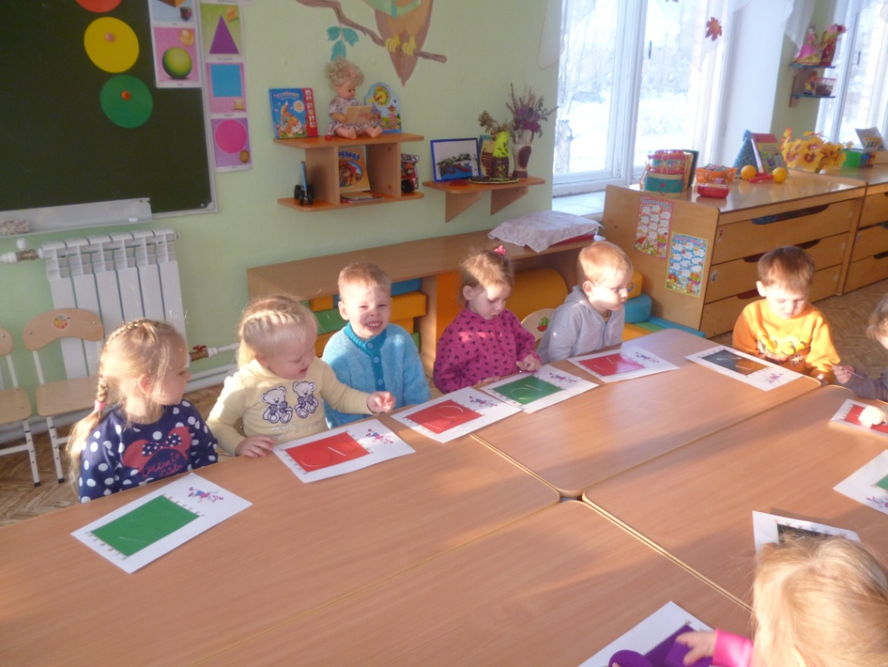
Развивающая среда – до…

Slide 5
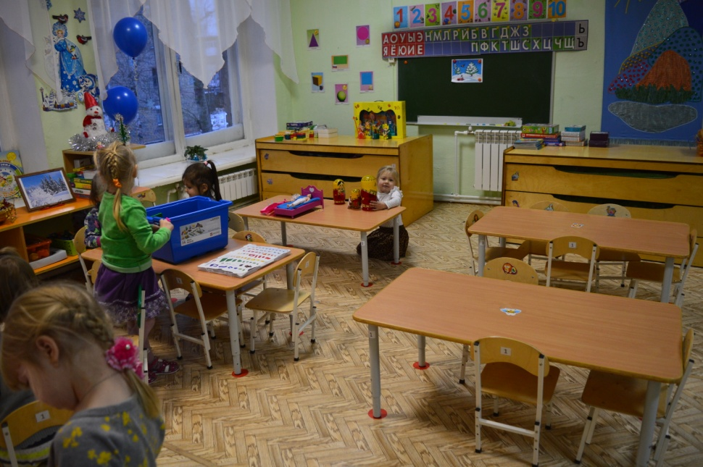
1 зона – рабочая (деловая)

Slide 6
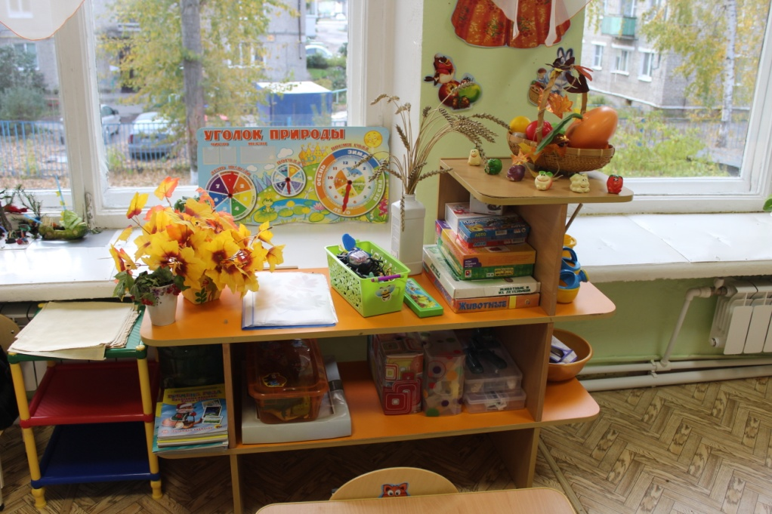
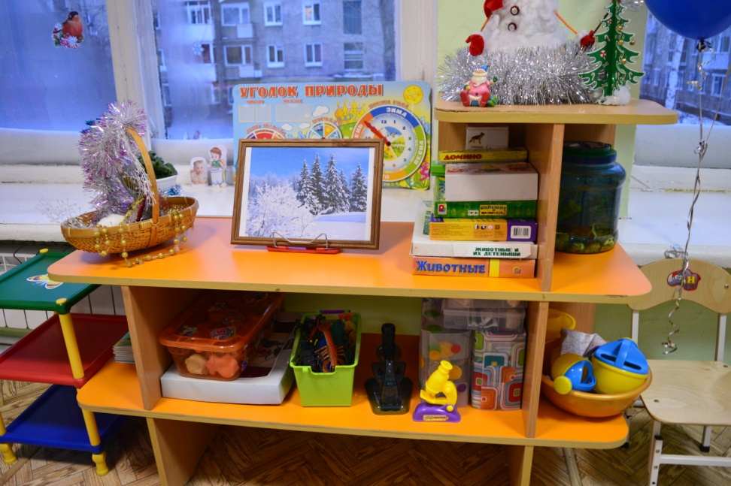
1 зона – рабочая (деловая)

Slide 7
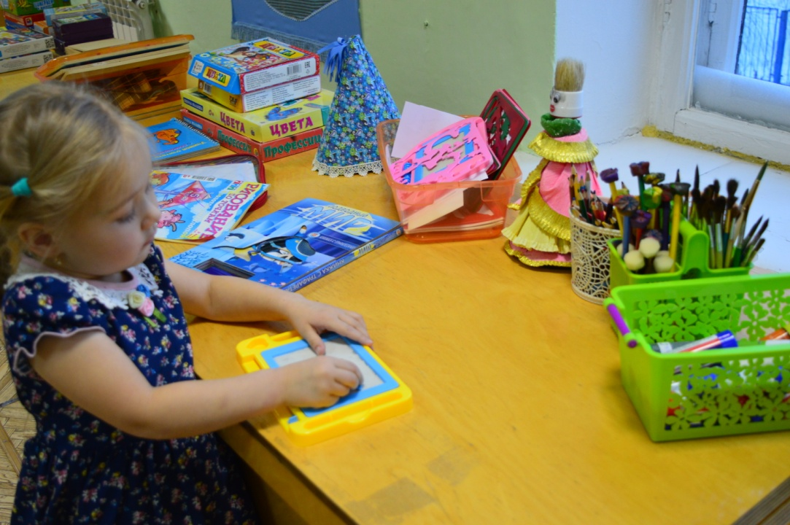
1 зона – рабочая (деловая)

Slide 8
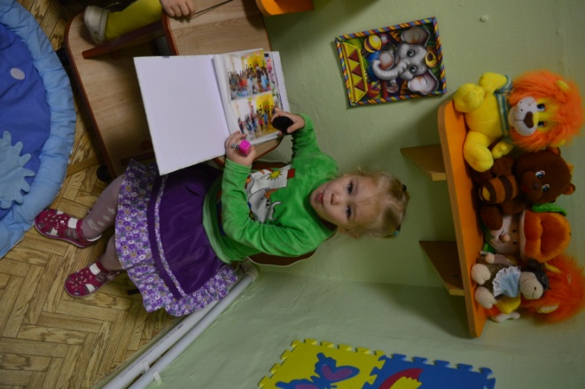
2 зона – спокойная

Slide 9
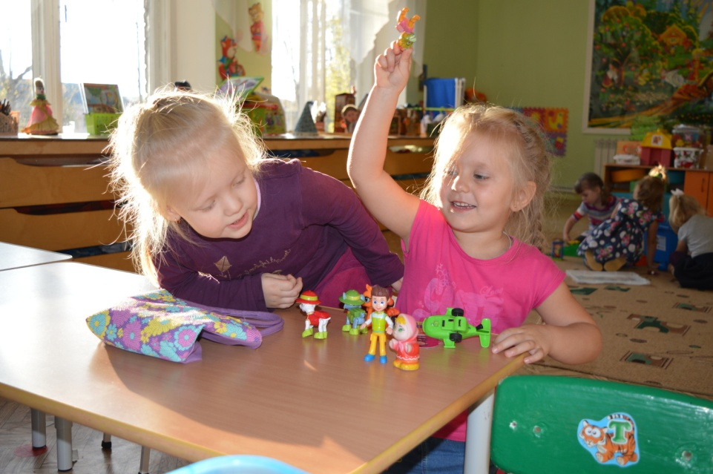
3 зона – активная

Slide 10
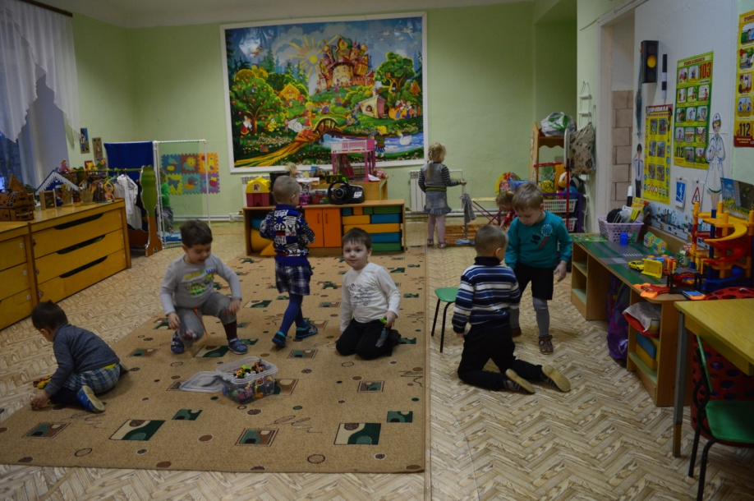
3 зона – активная

Slide 11
Спасибо за внимание!

